Slide 1
Подготовка студентов к сдаче демонстрационного экзамена из опыта работы КОГПОБУ «Вятско-Полянский механический техникум»
Ильина Светлана Анатольевна
преподаватель
КОГПОБУ Вятско-Полянский механический техникум

Slide 2
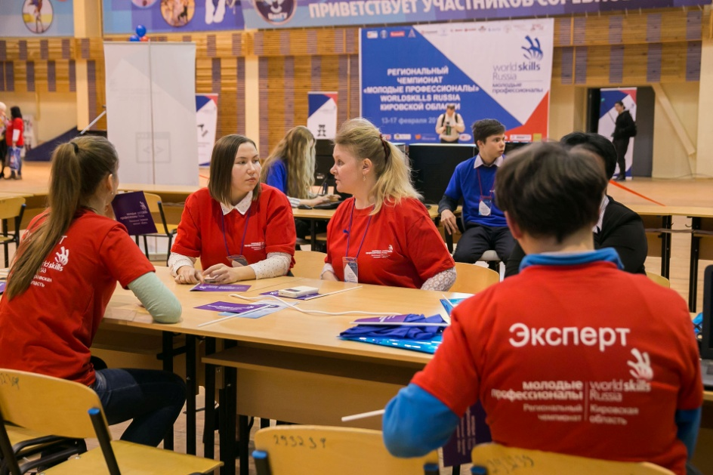
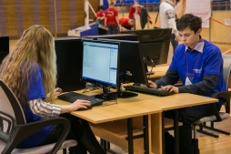
Начало
Первый раз техникум принял участие в Региональном Чемпионате WSR по компетенции Программные решения для бизнеса в 2017 году.
Подготовка началась за 2 месяца до Чемпионата
Результат 3 место

Slide 3
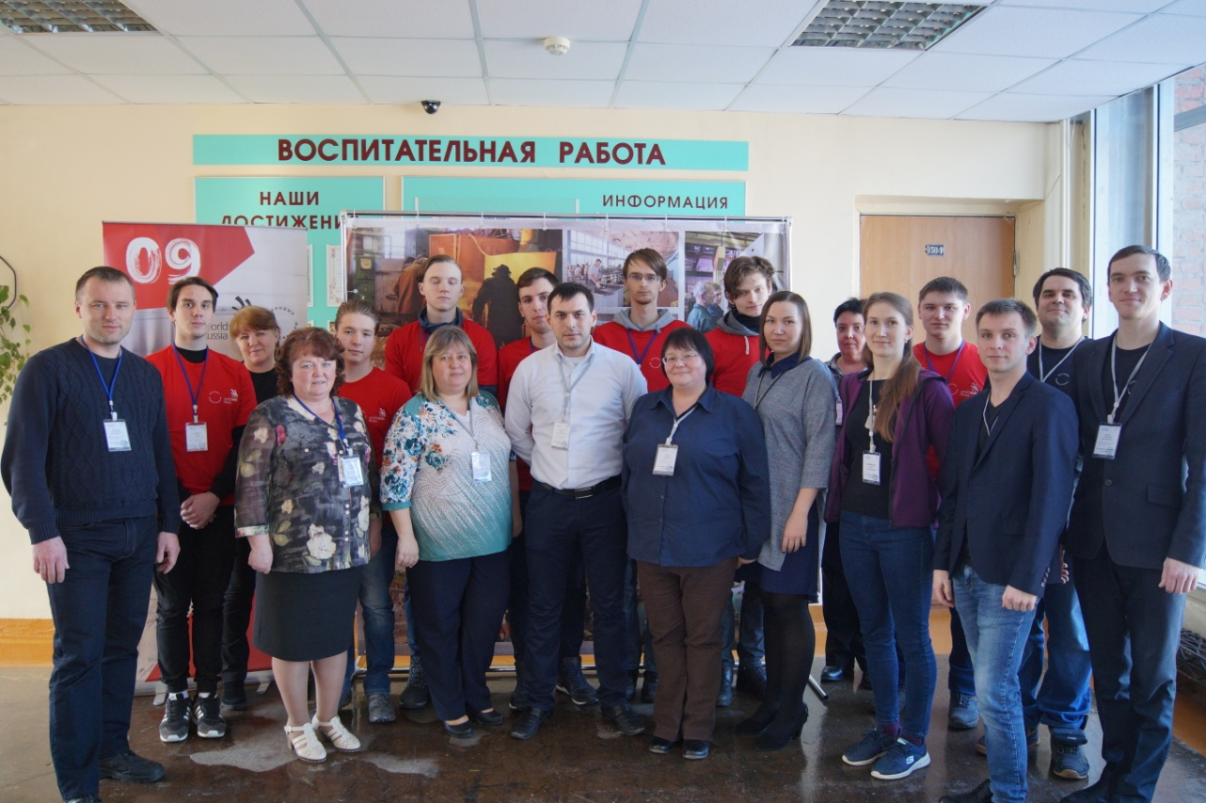
Продолжение
В 2018 году РЧ Кировской области прошел на базе КАГПОБУ Вятско-Полянский механический техникум.

Slide 4
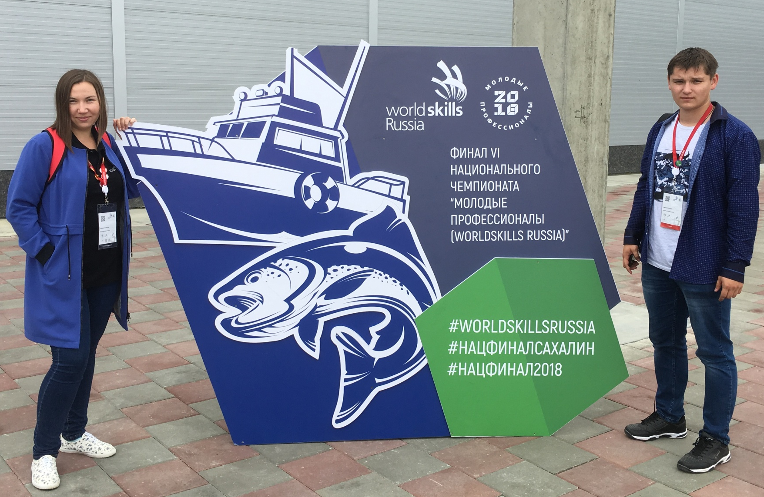
Финал

Slide 5
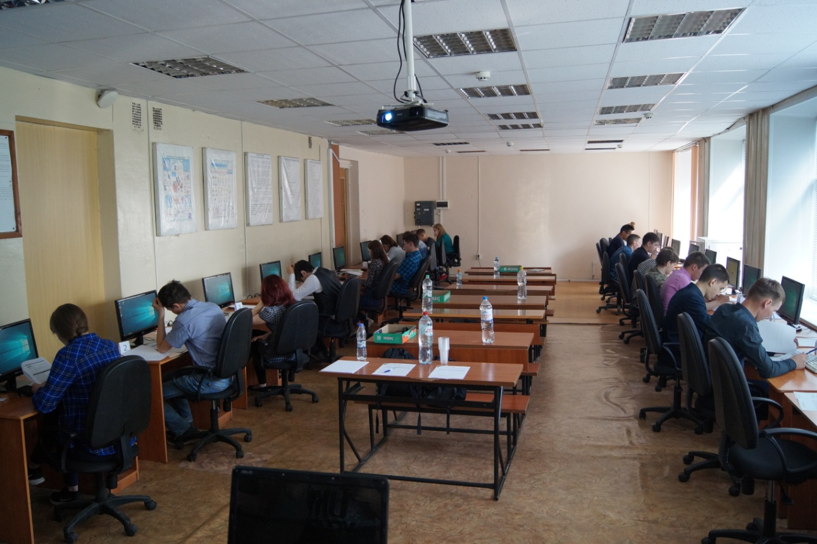
Первый демоэкзамен 2018 год
Компетенция IT-решения для бизнеса на базе платформы 1С:Предприятие
Участников 21, КОД №3

Slide 6
Анализ задания
Создание базы данных и загрузка данных
Разработка интерфейса пользователя
Тестирование
Развитие системы
Мобильная разработка
Презентация проекта

Slide 7
Пример
Модуль 6 Презентация разработанного проекта
ПРОБЛЕМА:
неумение представлять свою работу
Неумение держать себя при презентации
РЕШЕНИЕ:
Включить занятия с само презентацией на дисциплинах: Введение в специальность, Психология межличностного общения, Технология поиска работы.

Slide 8
Изменения
Внесение изменений в рабочие программы дисциплин и модулей
Отработка навыков на лабораторных работах
Применение элементов открытого задания на курсовом и дипломном проектировании

Slide 9
2021 год ГИА
Всего участников 1388
КОД 1.1 498
Средняя выполняемость заданий в разрезе группы навыков 77% (отклонение 17%)
Средняя выполнимость в разрезе модулей заданий 71% (отклонение 20%)
КОД 1.2 593
Средняя выполняемость заданий в разрезе группы навыков 71% (отклонение 14%)
Средняя выполнимость в разрезе модулей заданий 65% (отклонение 32%)

Slide 10
2021 год ГИА
КОД 1.1
ВПМТ от 43,8 до 23,6 средний балл 29,69
 | РФ | Кировская область
Всего сдавали | 498 | 16
Максимально возможный балл | 68 | 68
Средний балл | 23,7 | 29,69
Максимальный балл | 62,6 | 43,8

Slide 11
Пример скилл паспорта для проведение анализа после ДЭ

Slide 12
2021 год промежуточная
КОД 1.2
ВПМТ от 42 до 6 средний балл 22.1
 | РФ | Кировская область
Всего сдавали | 593 | 38
Максимально возможный балл | 59,2 | 59,2
Средний балл | 21,31 | 19,82
Максимальный балл | 47,6 | 42

Slide 13
Пример скилл паспорта для проведение анализа после ДЭ

Slide 14
Спасибо за внимание!

